Slide 1
Gestione traffico veicolare
Autore: Alessandro Gomes I4AC
Docente responsabile: Massimo sartori
Scuola Arti e Mestieri Trevano

Slide 2
Indice
Analisi
Progettazione
Implementazione
Test
Conclusione

Slide 3
Analisi

Slide 4
Analisi – richiesta del mandante
Gestione nuove richieste
Visualizzazione storico
Riconoscimento targhe
Visualizzazione statistiche
Fine
1
3
5
7
2
4
6
8
Accetto/rifiuto
Webcam
CSV output
Filtri temporali
Inizio

Slide 5
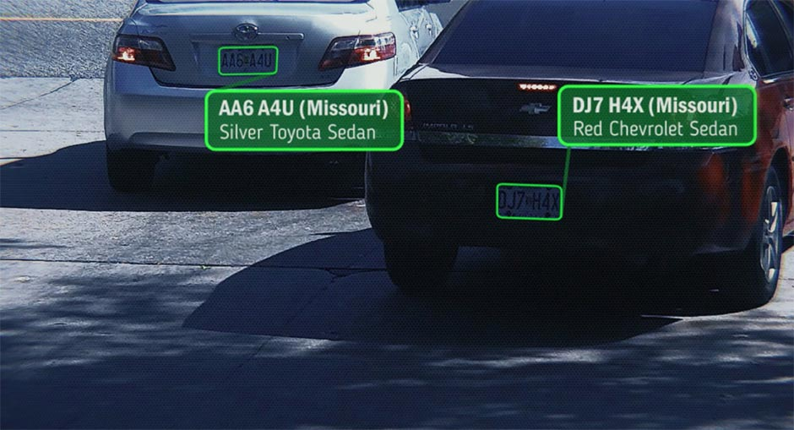
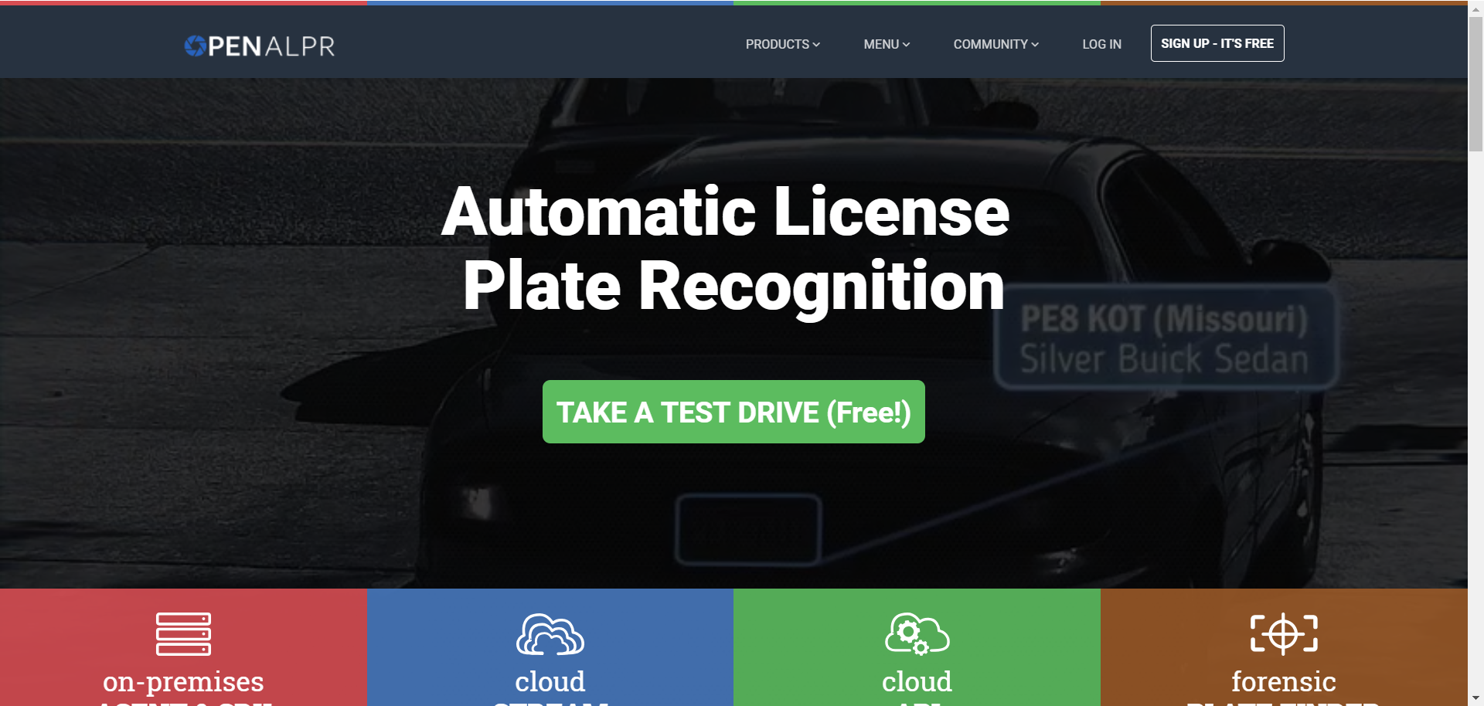
Analisi – openALPR
Linguaggi:
C++
Python
Java
C#
2 azioni principali (Linux)
alpr <options> <imgPath>
alprvideocli <options> <outputPath> <videoPath>
Aggiunta template targhe svizzere

Slide 6
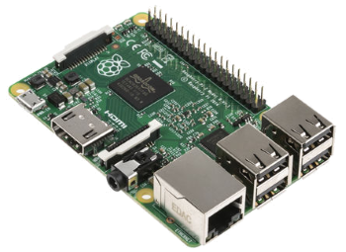



Analisi – webcam e motion detection
Integrazione webcam
Riconoscimento movimenti
Libreria scritta in JS
3 File
Core.js
WebCamCapture.js
ImageCompare.js

Slide 7
Progettazione

Slide 8
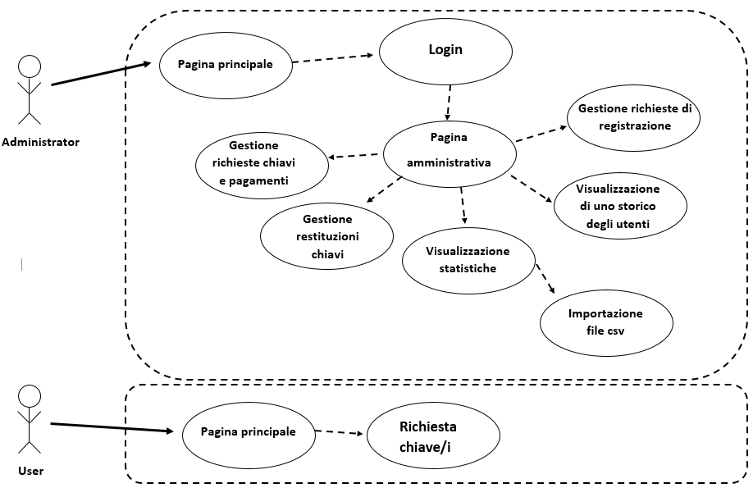
Progettazione Use Case

Slide 9
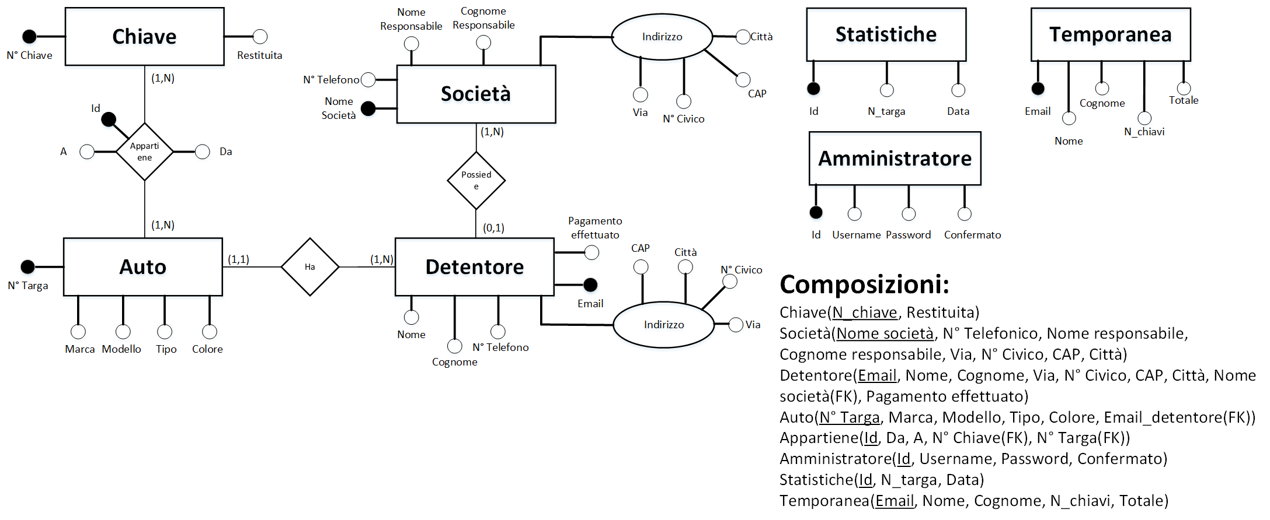
Progettazione - database

Slide 10
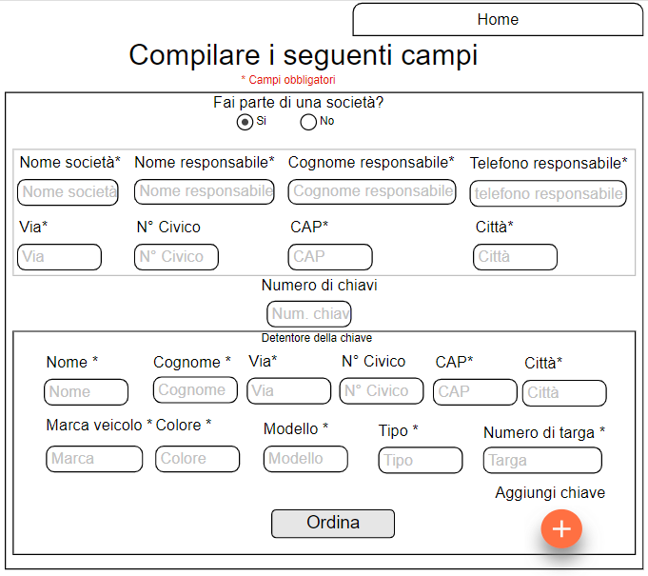
Progettazione formulario

Slide 11
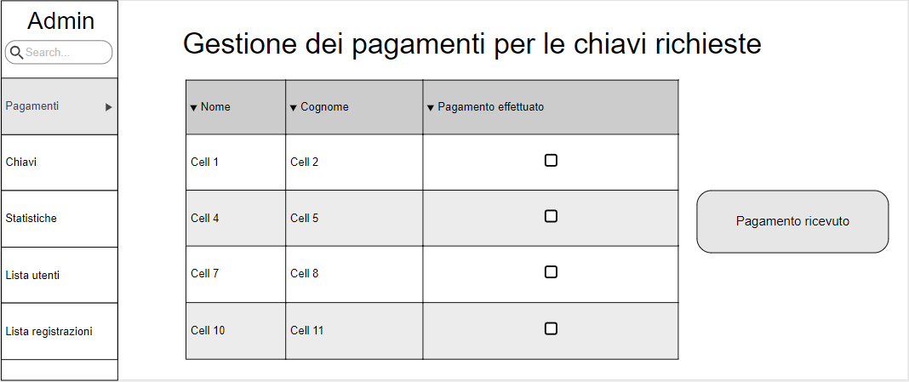
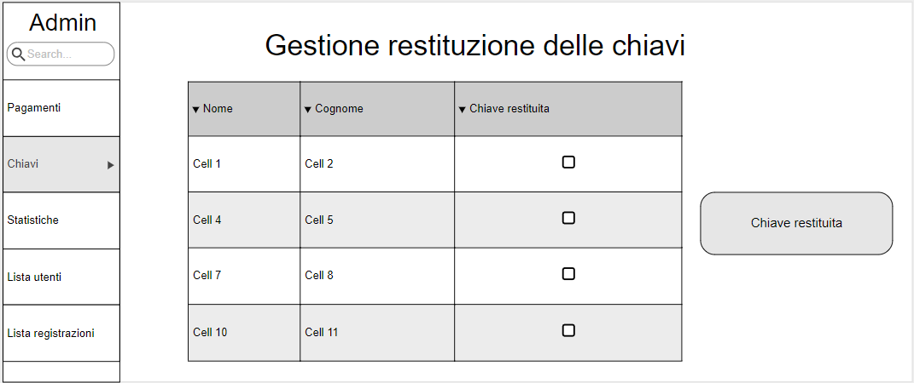
Progettazione gestione delle chiavi

Slide 12
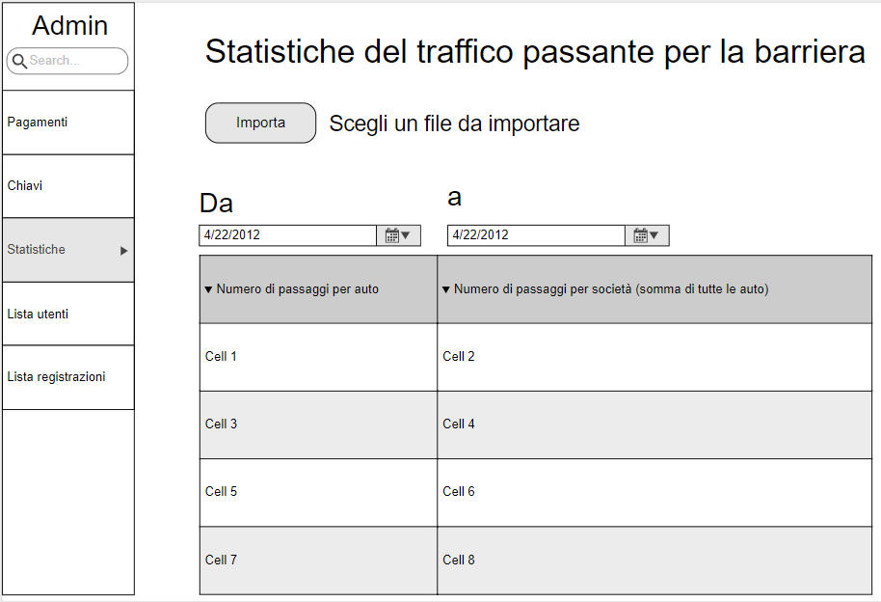
Progettazione gestione statistiche
Notes:
Gomes

Slide 13
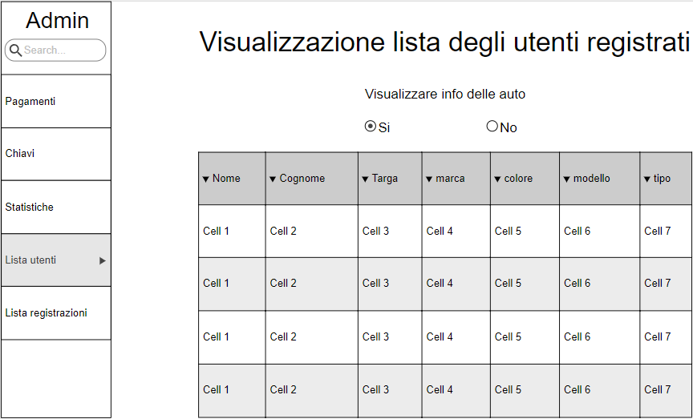
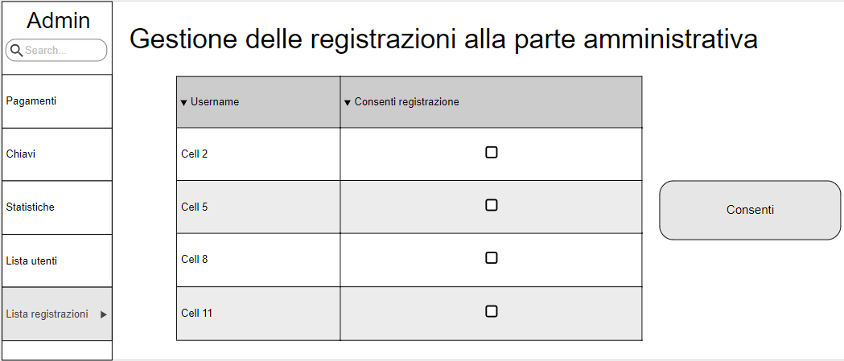
Progettazione gestione storico e amministratori
Notes:
Gomes

Slide 14
Implementazione

Slide 15

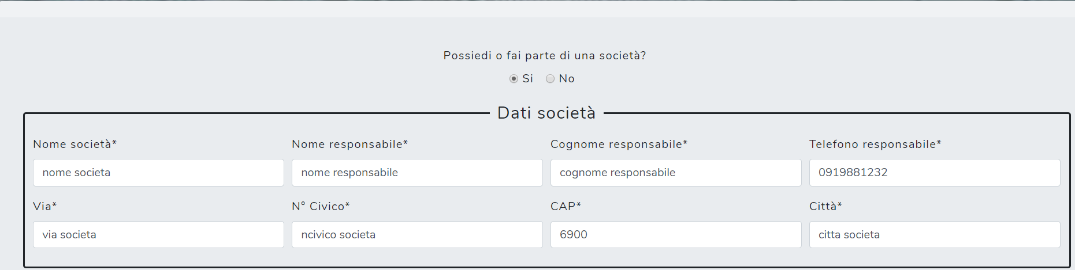
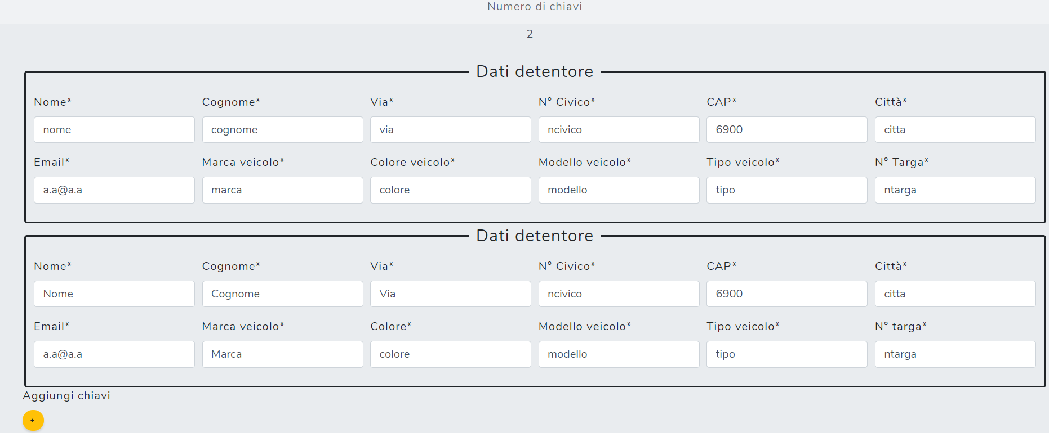
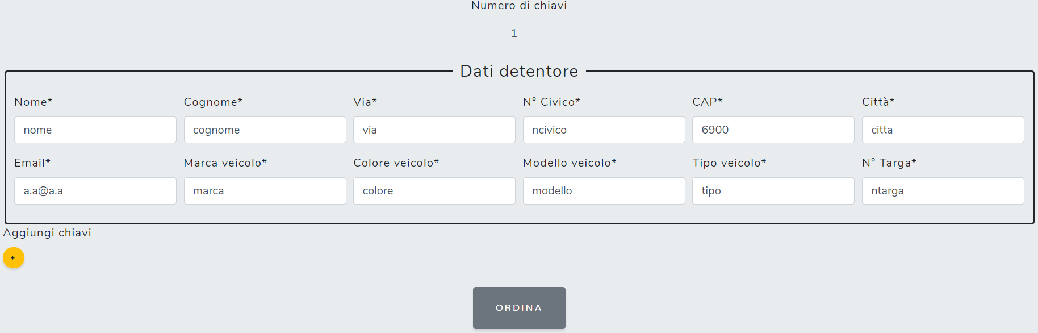
Implementazione Formulario

Slide 16
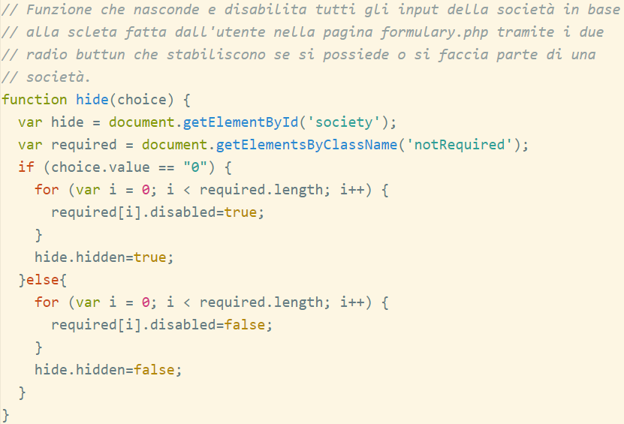
Implementazione Formulario JS
Notes:
JQUERY per checkbox select all

Slide 17
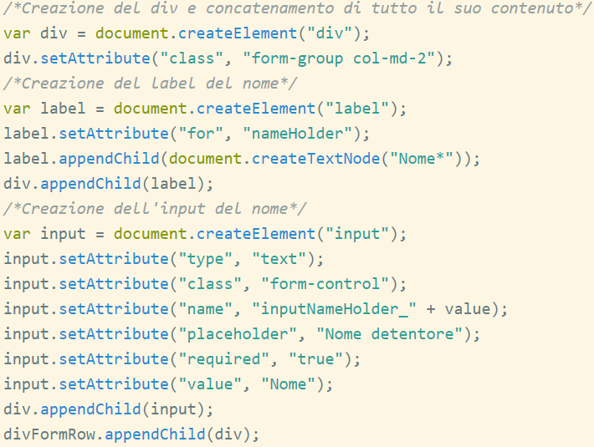
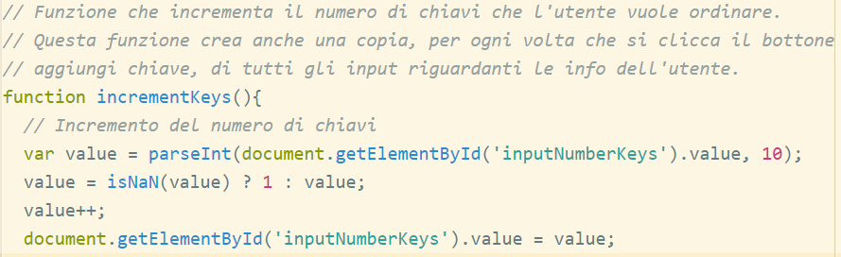
Implementazione Formulario JS

Slide 18
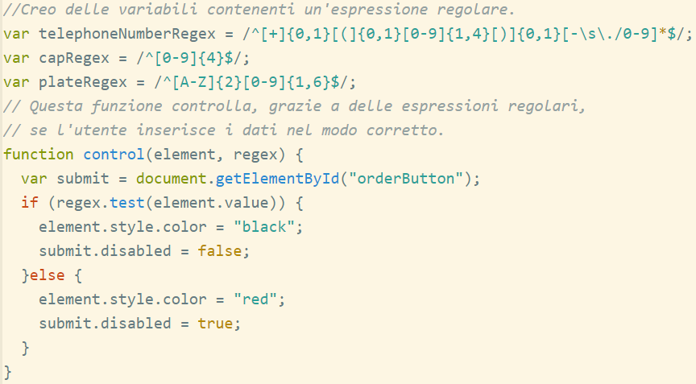
Implementazione Formulario JS

Slide 19
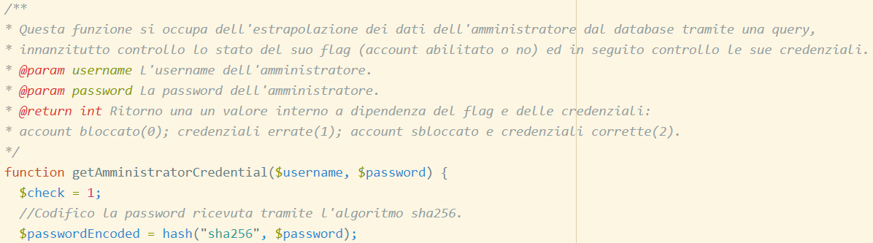
Implementazione – Controllo login

Slide 20
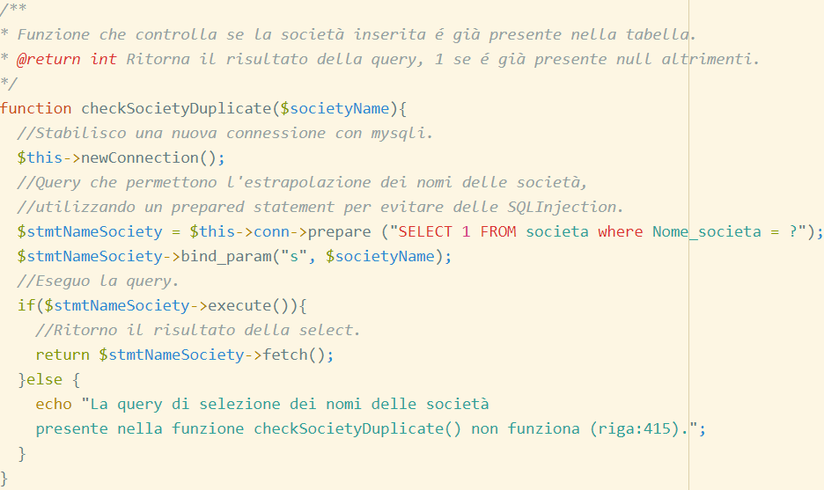
Implementazione Controllo duplicati

Slide 21
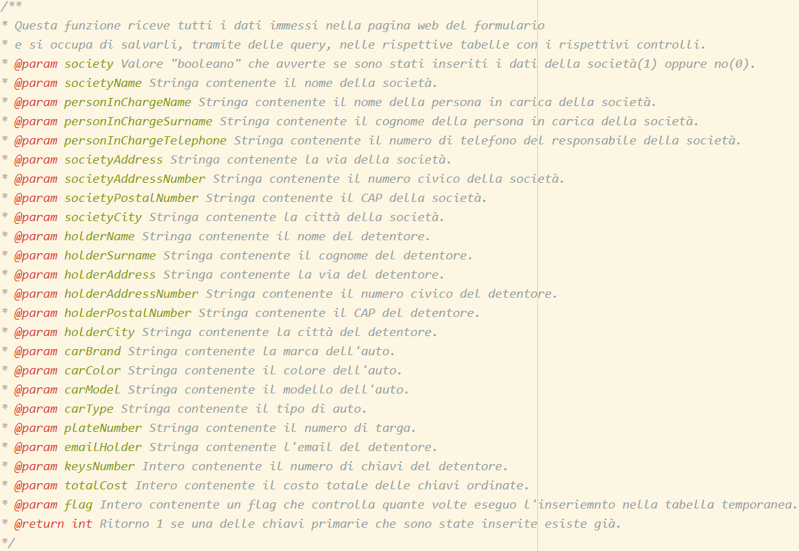
Implementazione Salvataggio
Notes:
1 → valore radio button
20 → valori degli input
1 → N° chiavi
1 → Costo totale CHF
1→ FLAG

Slide 22
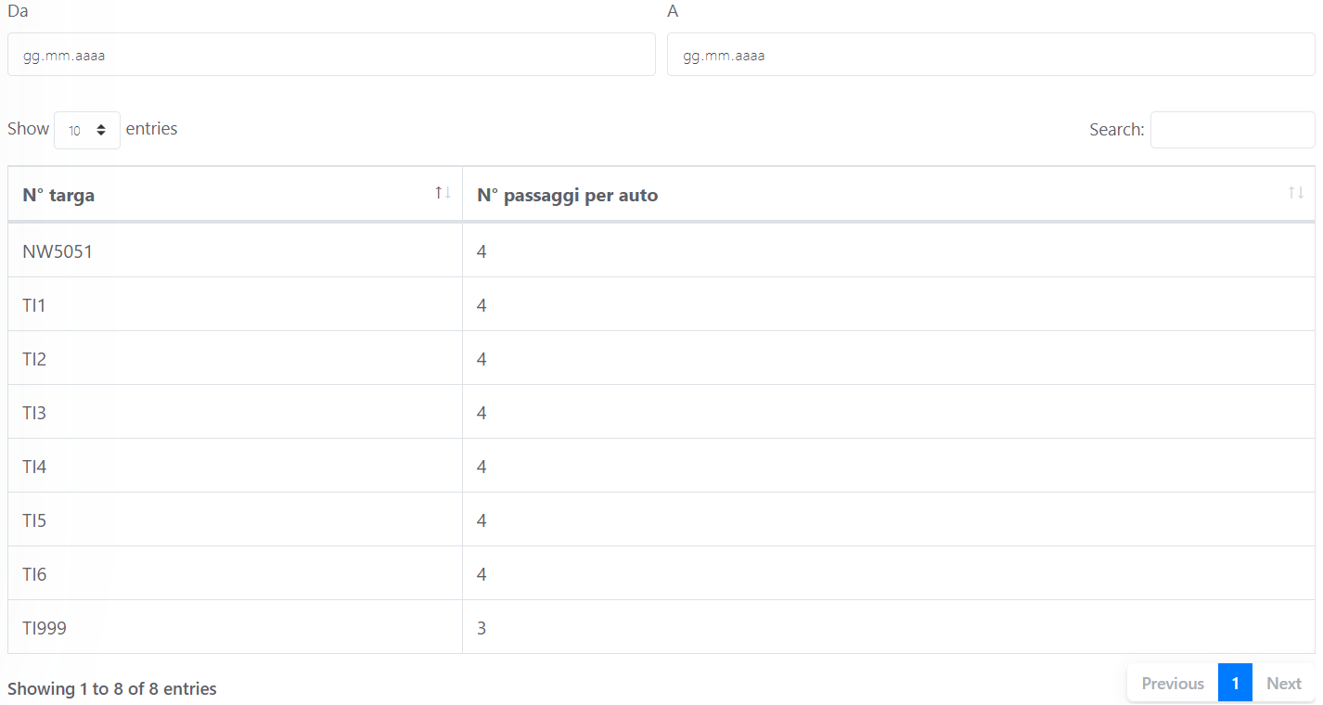
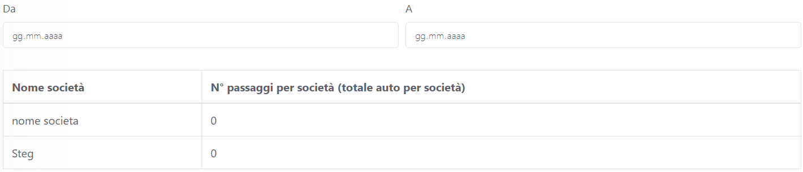
Implementazione Gestione statistiche

Slide 23
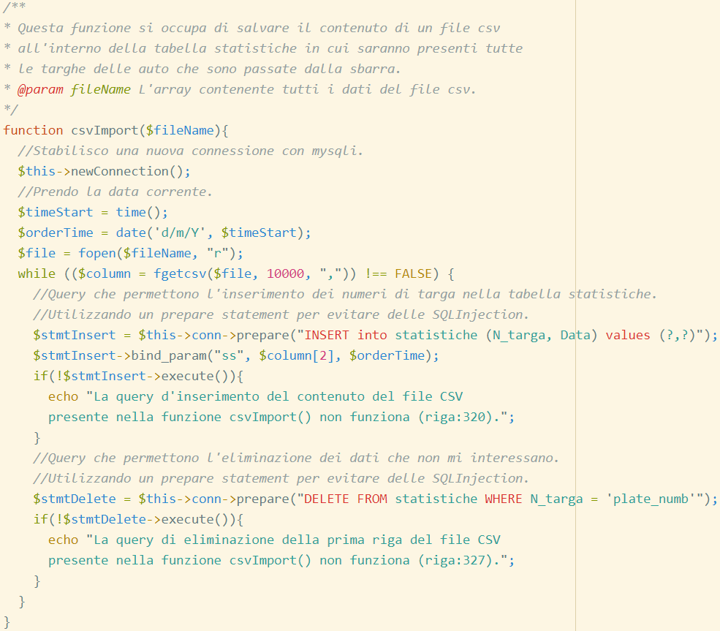
Implementazione CSV import
Notes:
Stessa funzione per estrapolare gli allievi sbloccati con piccolo cambiamento alla select

Slide 24
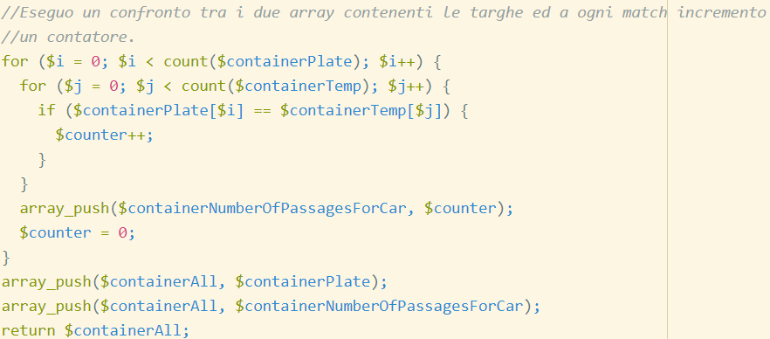
Implementazione – Gestione statistiche

Slide 25
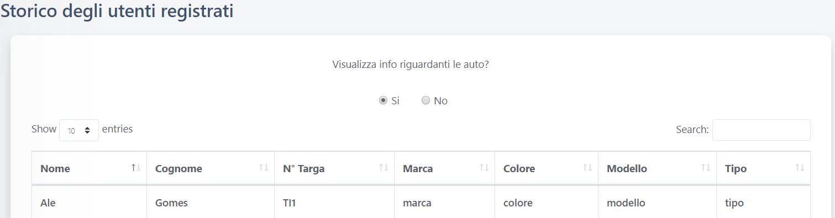
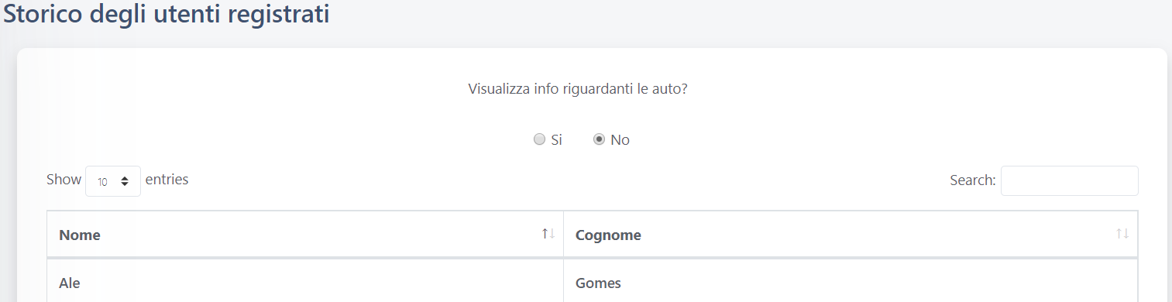
Implementazione – Gestione storico

Slide 26
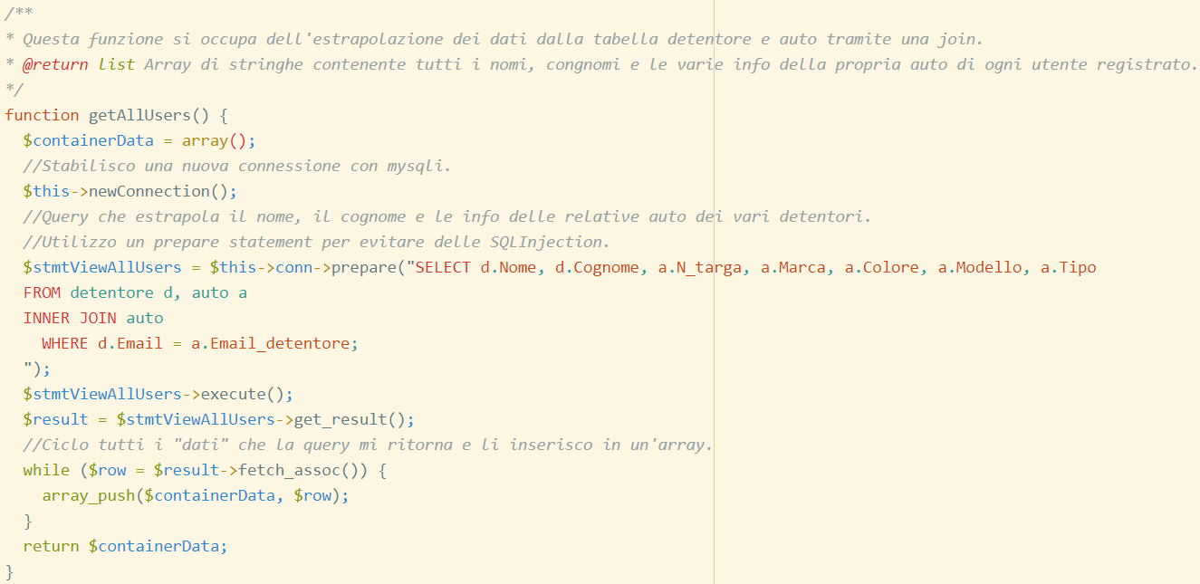
Implementazione Gestione storico

Slide 27
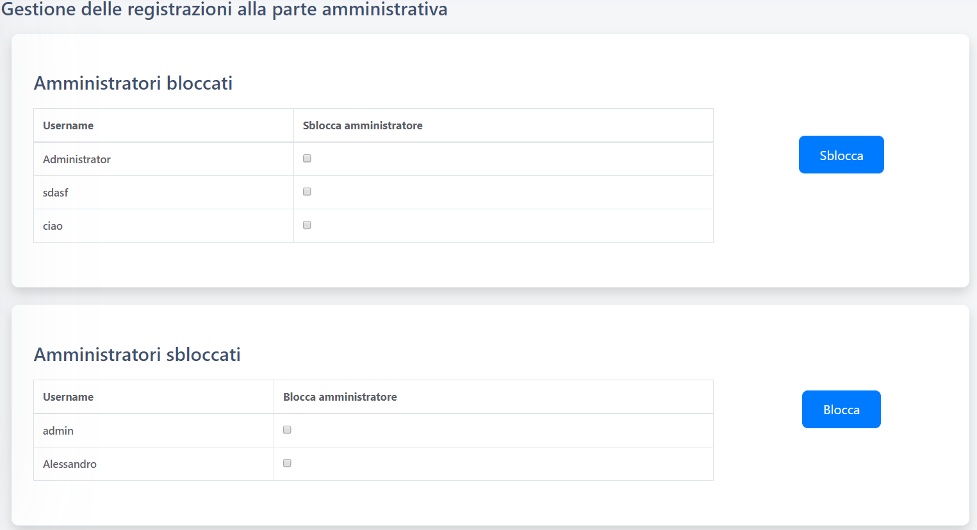
Implementazione Gestione amministratori

Slide 28


Implementazione - Gestione riconoscimento targhe (download)

Slide 29
Implementazione - Gestione riconoscimento targhe (template)
/usr/share/openalpr/runtime_data
Vim config/eu.conf → aggiunta alias ch
Vim ocr/eu/ province.labels → aggiunta provincia eu-ch
Vim postprocess/eu.patterns → aggiunta pattern: 2 lettere; da 1 a 6 numeri
(@ → qualsiasi lettera; # → qualsiasi numero).

Slide 30
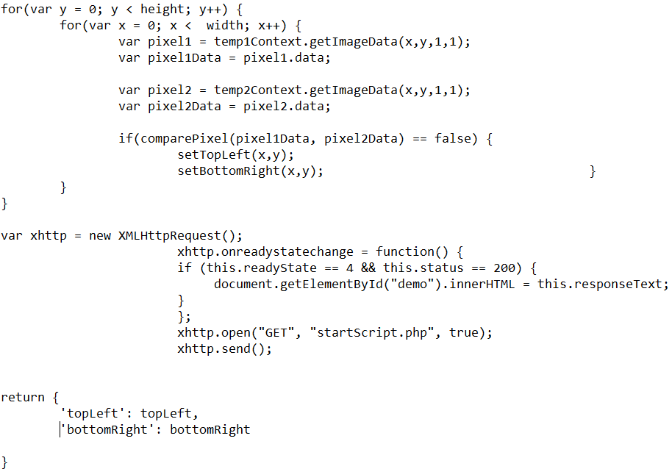
Implementazione Richiamo script
Notes:
True → richiesta asincrona, programma bloccato momentaneamente

Slide 31
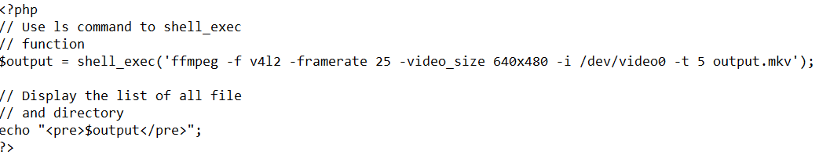
Implementazione - Script

Slide 32
Test

Slide 33
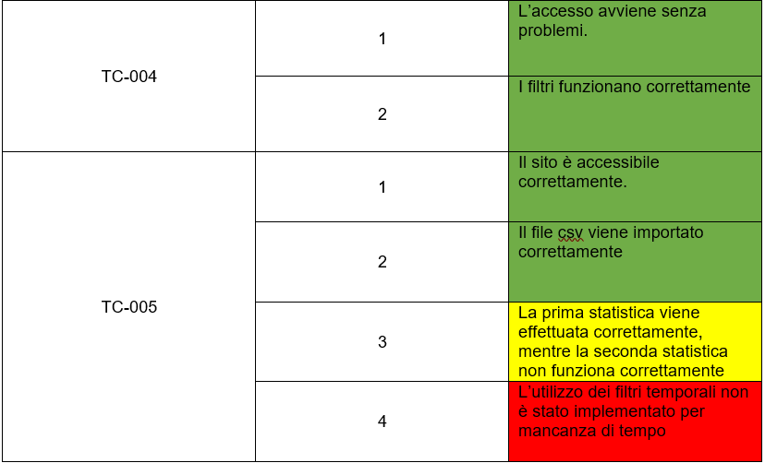
Test
Notes:
TC-004 → Test gestione nuove richieste
TC-005 → Test pagina statistiche

Slide 34
Conclusioni

Slide 35
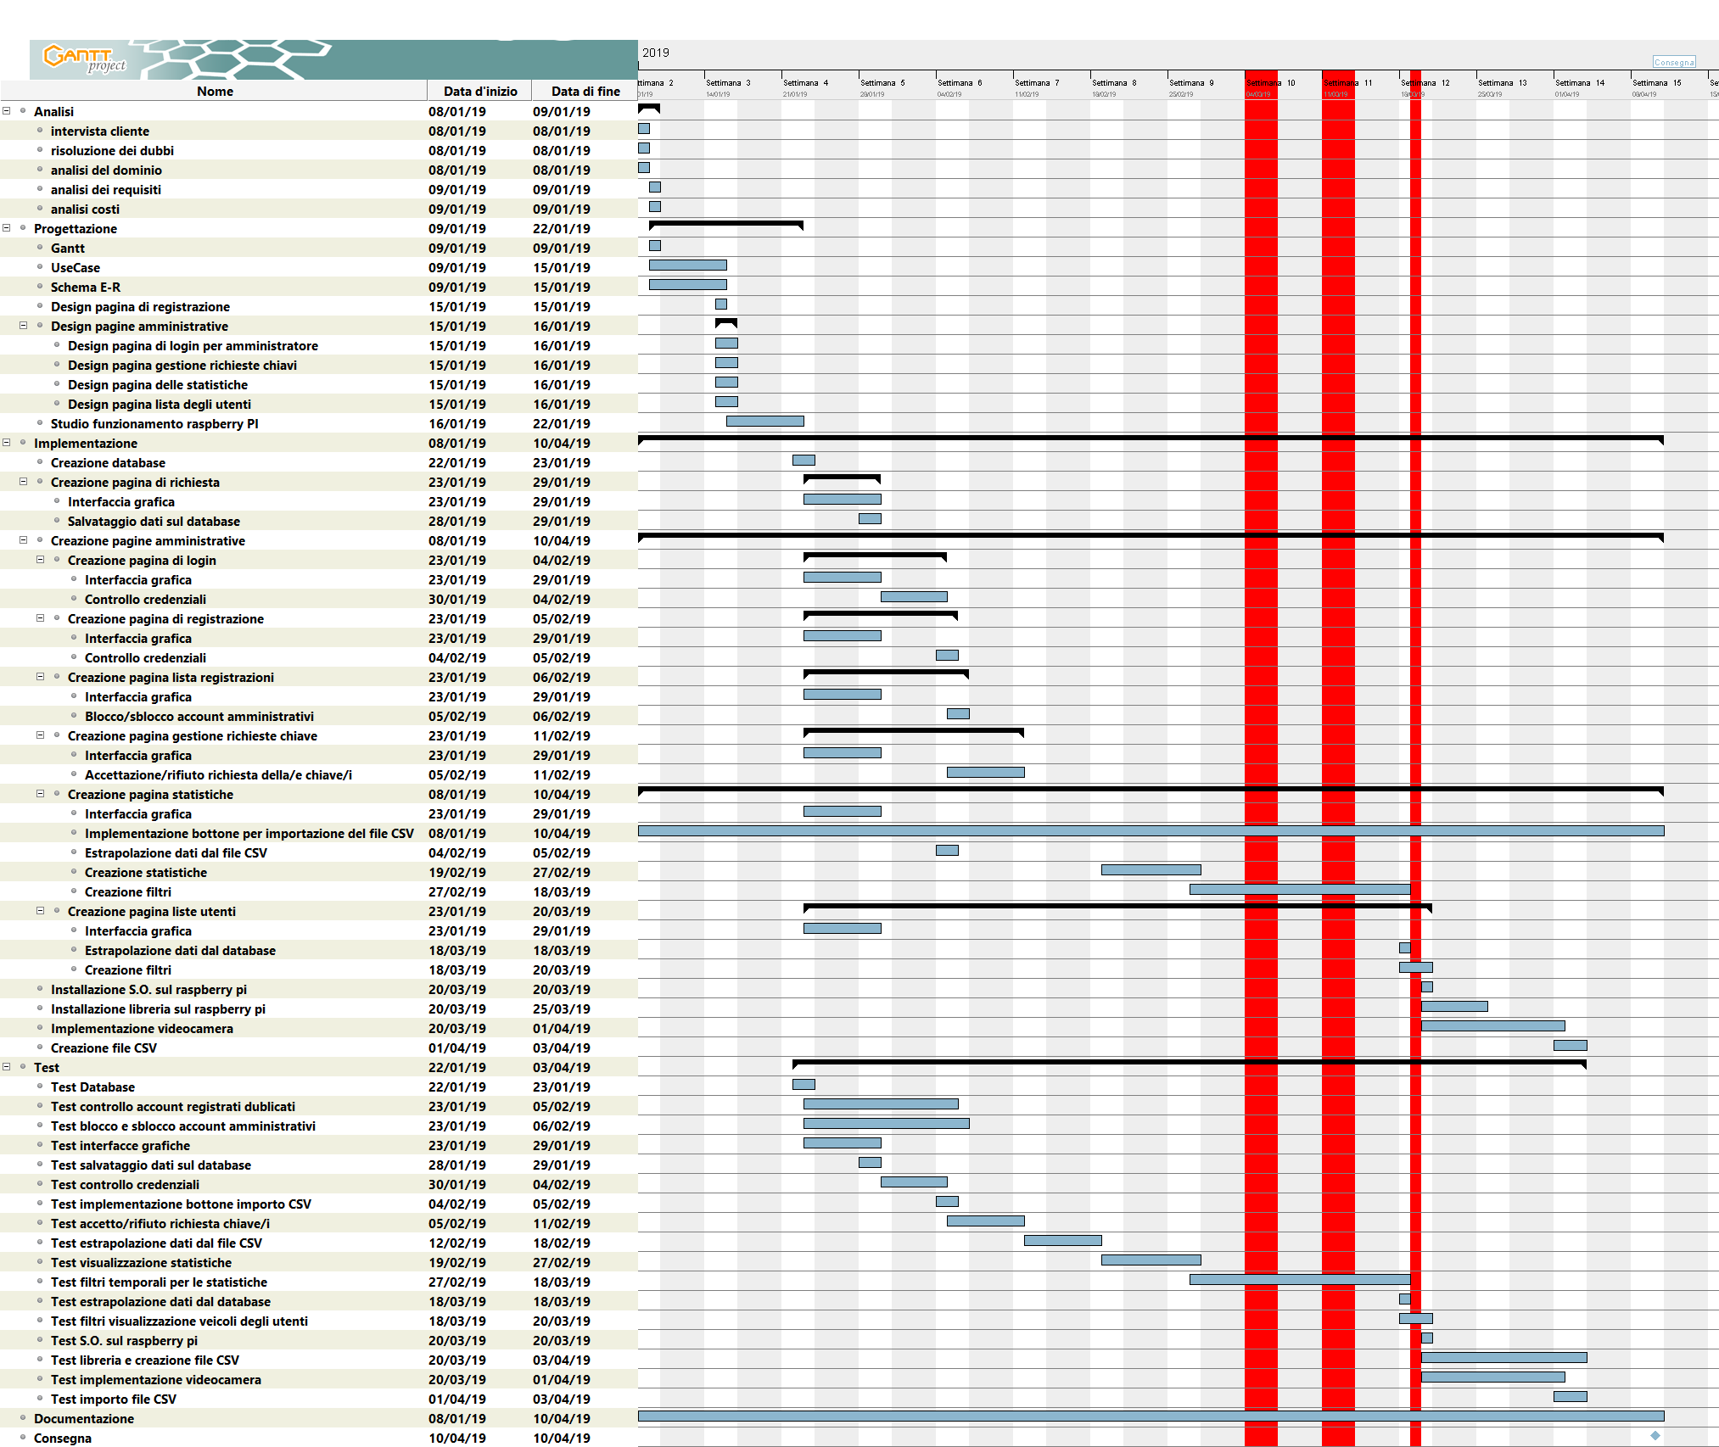
Conclusioni

Slide 36
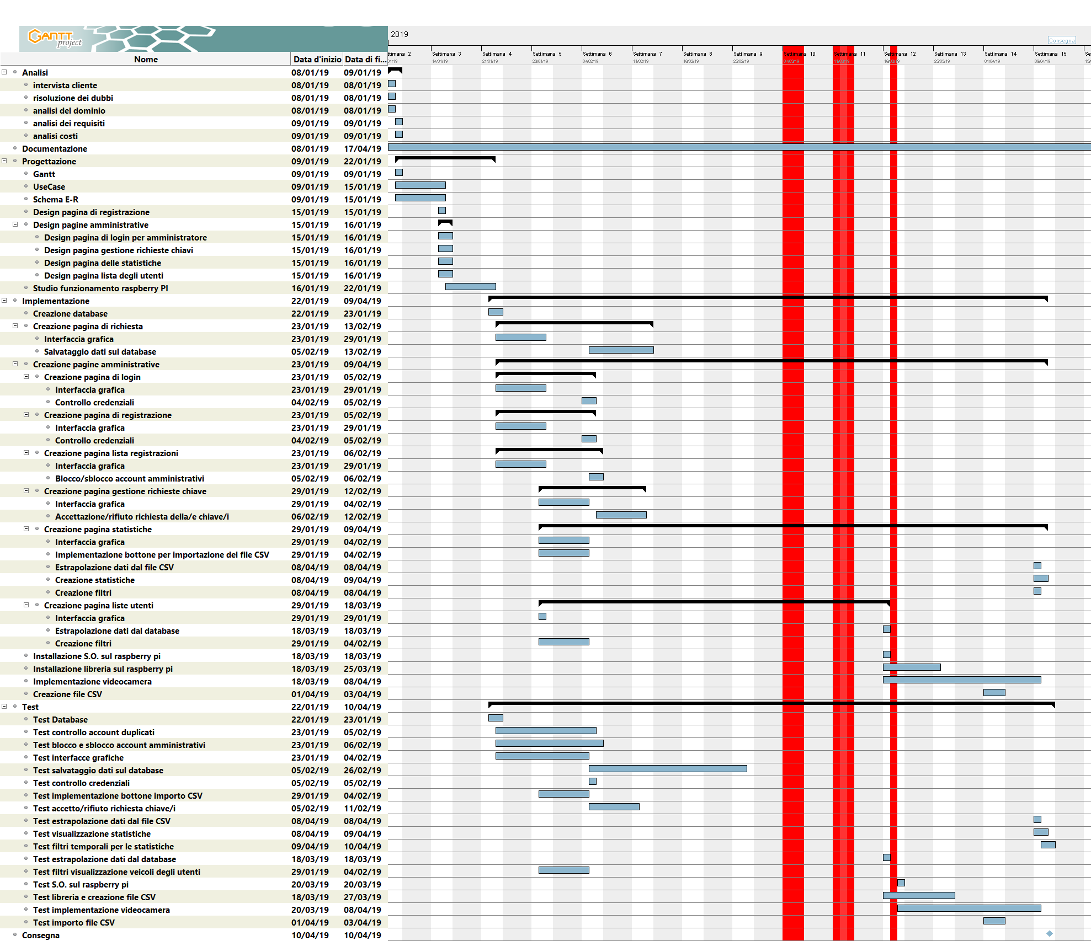
Conclusioni

Slide 37

Sviluppi futuri

Slide 38

Demo

Slide 39
Domande ?

